Slide 1
Analyse énergétique et conception optimisée RISC-V pour l’IA
École Nationale Supérieure des Techniques Avancées de Paris
Bastien HUBERT

Slide 2
Agenda de la présentation 19/7/2022
Calendrier
Méthodologie de résolution du stage v1
Flot de conception de test et validation du stage v1
Identification des points d’optimisation du stage v1
Résultats
Conclusion

Slide 3
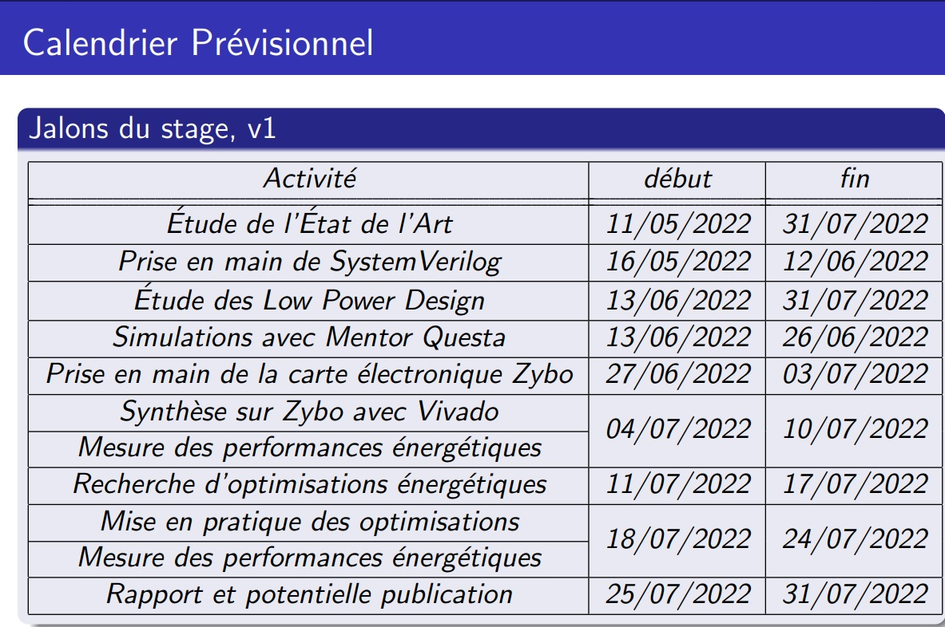

Slide 4
Flot de conception et de validation du stage v1
Pistes théoriques d’optimisations
Étude de l’État de l’Art
M
Questa Sim
Simulation du banc de test pour cette configuration
Configuration particulière
N
Xilinx Vivado
Banc de test
Placement de la configuration dans l’espace E/P/R
Extraction de la surface de Pareto
Structure commune
Architecture RISC-V
Synthèse de la configuration
Carte Zybo Z7
Exécution du banc de test pour cette configuration

Slide 5
Flot de conception et de validation du stage v2
Analyse
Profiling
Application IA
Pistes théoriques d’optimisations
Étude de l’État de l’Art
M
Questa Sim
Simulation du banc de test pour cette configuration
Configuration particulière
N
Xilinx Vivado
Banc de test
Placement de la configuration dans l’espace E/P/R
Extraction de la surface de Pareto
Structure commune
Architecture RISC-V
Synthèse de la configuration
Carte Zybo Z7
Exécution du banc de test pour cette configuration

Slide 6
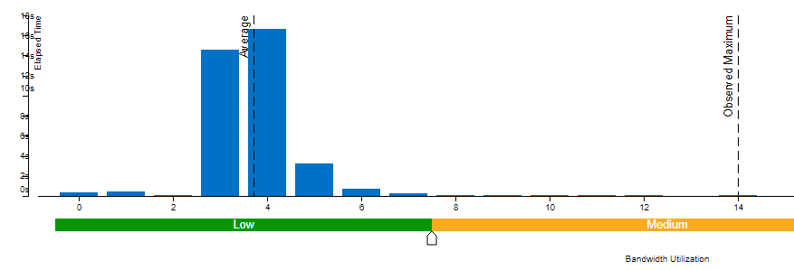
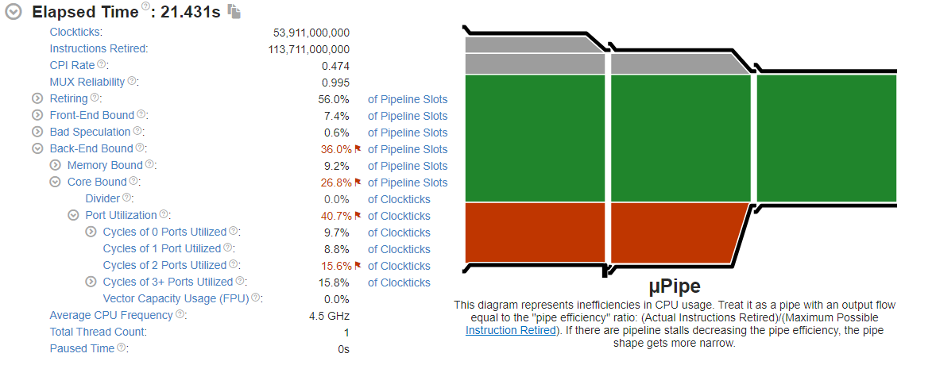
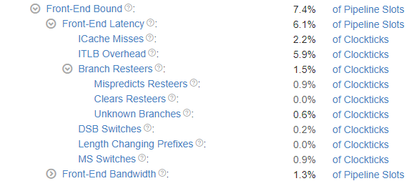
Analyse application IA – profiling description, résultats et statistiques (Processeur PC) reference sim-profile /simplescalar
Exécution de MNIST 10000 fois :

Slide 7
Identification des points d’optimisation
Prédiction de branchement très performante (1 erreur toutes les 167 prédictions)
CPI de 0,474 ie IPC de 2,11
56% de retiring (pipeline optimal)
7,4% de front-end bound
5,9% de ITLB overhead ie de temps de conversion adresse virtuelle/réelle pour les instructions
2,2% de ICache Miss ie de cache miss pour les instructions
36% de back-end bound
9,2% de memory bound
26,8% de core bound

Slide 8
Forme des résultats attendus (sous contraintes de ressources et de temps du stage)
Espace performance (P)/énergie (E)/ressources FPGA (R)
Pb mathématique d’optimisation multiobjectif: <max P, min E, min R>
Surface de Pareto <max P, min E, min R> != min w1/P + w2 E + w3 R
Mais relations non linéaires entre les fonctions objectifs
E
M ?
N ?
R
P

Slide 9
Forme des résultats attendus (sous contraintes de ressources et de temps du stage)
Espace de recherche potentiellement très grand :
D1: Dimensionnement architectural
D2: Dimensionnement de l’implémentation (organisation sur FPGA)
D3: Dimensionnement de l’outil (Vivado, QuestaSim)
D4: Dimensionnement des techniques d’optimisation
Il faudra faire une analyse en composantes principales sur un premier ensemble afin d’éliminer les paramètres qui influencent le moins les résultats
Il faudra déterminer le pas de variation de chaque paramètre

Slide 10
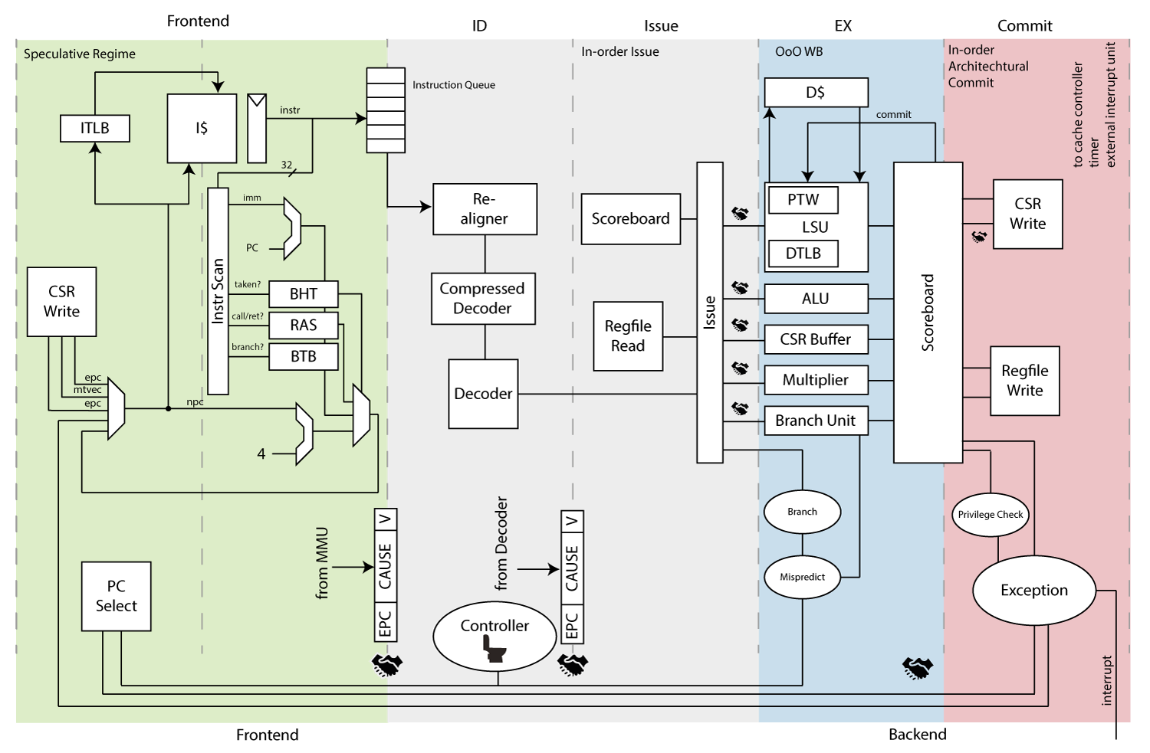
D1: Dimensionnement architectural: options et résultats Structure de ARIANE/CV32A6

Slide 11
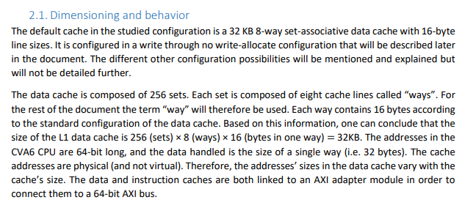
D1: Dimensionnement architectural: options et résultats
5 juillet 2022 : CVA6's Data cache: Structure and Behavior (article disponible sur Alfresco) atteste du peu d’informations actuelles au niveau de la structure du cache
Horloge à fréquence fixe (période de 22ns, ie 45MHz) car E et P ∝ f
Très mal documenté, mais il existe un fichier (ariane_pkg.sv) qui permet de changer les paramètres des caches

Slide 12
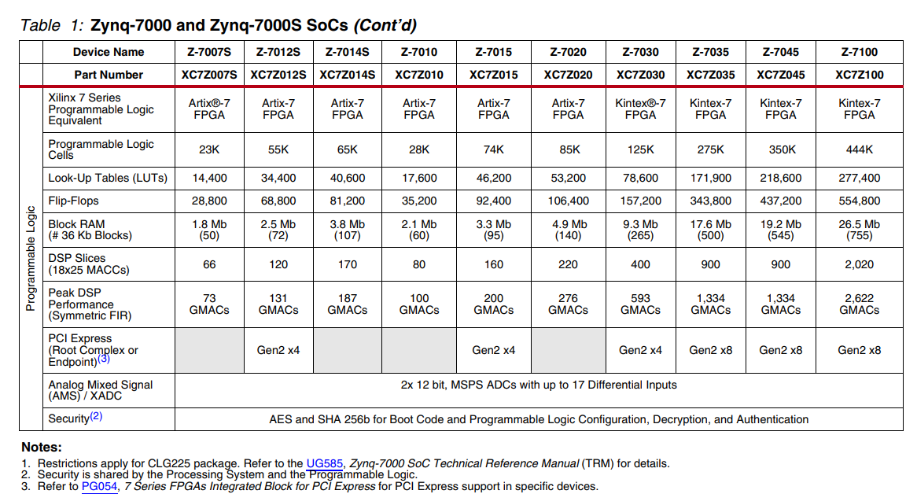
D2: Dimensionnement de l’implémentation (organisation sur FPGA) (1/2): options et résultats résultats ressources
Options utilisées :
remap
aggressive_remap
resynth_area
resynth_seq_area
muxf_remap
carry_remap
ExploreArea
ExploreWithRemap
ExploreSequentialArea
AddRemap

Slide 13
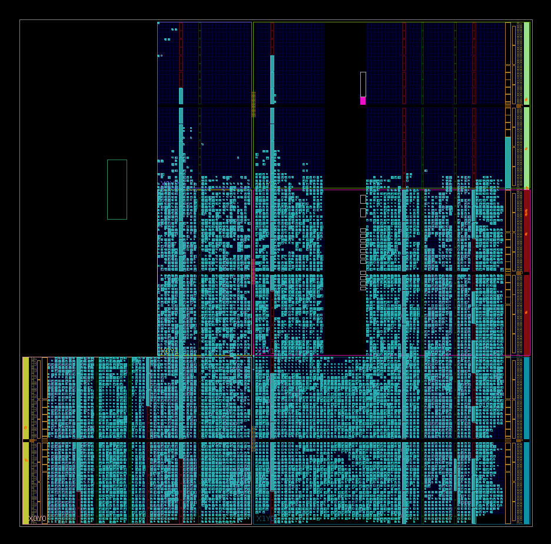
D2: Dimensionnement de l’implémentation (organisation sur FPGA) (2/2): options et résultats

Slide 14
D3: Dimensionnement de l’outil (Vivado, QuestaSim): options et résultats
Options utilisées :
retarget
propconst
sweep
bram_power_opt
bufg_opt
shift_register_opt
dsp_register_opt
Explore
RunteimeOptimized
Default
QuestaSim bien plus précis que le simulateur Vivado (AN pour la configuration par défaut) :
écart important entre les résultats de Vivado (313 mW) et ceux de QuestaSim (261 mW)
résultat attendu : 261 mW

Slide 15
D4: Dimensionnement des techniques d’optimisation: options et résultats
Technique principale utilisée : clock gating
Idéalement, il faudrait coder le power gating, dynamic frequency scaling, power frequency scaling et le clustering des voltage islands directement dans les fichiers SystemVerilog
=> demande bien plus de temps qu’imparti
=> ouverture sur les techniques d’optimisations + idée pour un futur stage

Slide 16
Processeurs RISC V commerciaux Etat de l’art

Slide 17


Slide 18


Slide 19
Conclusion
Il reste de nombreux résultats à traiter
A raison de 3h par configuration, il est peu probable qu’on arrive à tester de nombreuses configurations (on pourra quand même faire une ACP)
On a tout de même des résultats : 146mW de puissance dynamique (259 mW au total) pour ExploreArea contre 148mW (261 mW au total) pour la configuration par défaut (gain de 1,35%) par exemple

Slide 20
BACKUP SLIDES

Slide 21
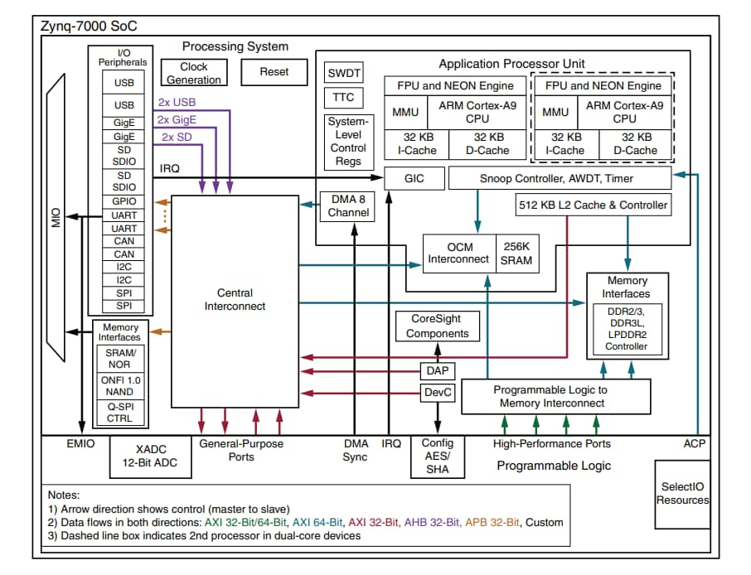
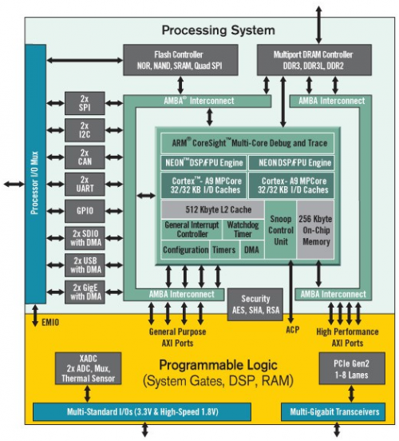
Structure du circuit Zynq 7020

Slide 22
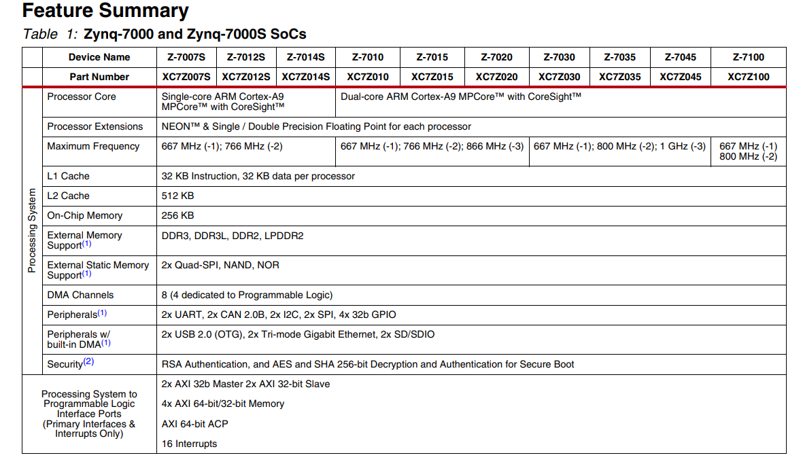
Structure du circuit Zynq 7020

Slide 23
Structure du circuit Zynq 7020

Slide 24
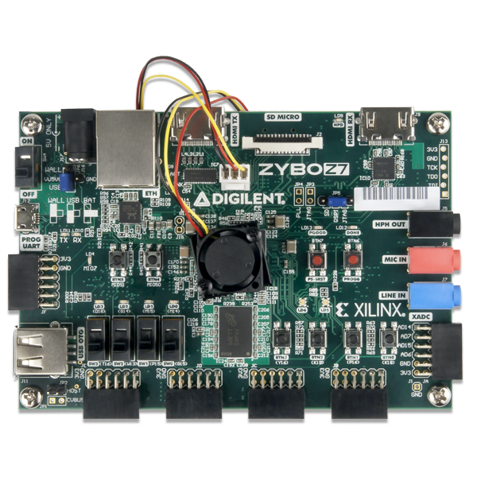
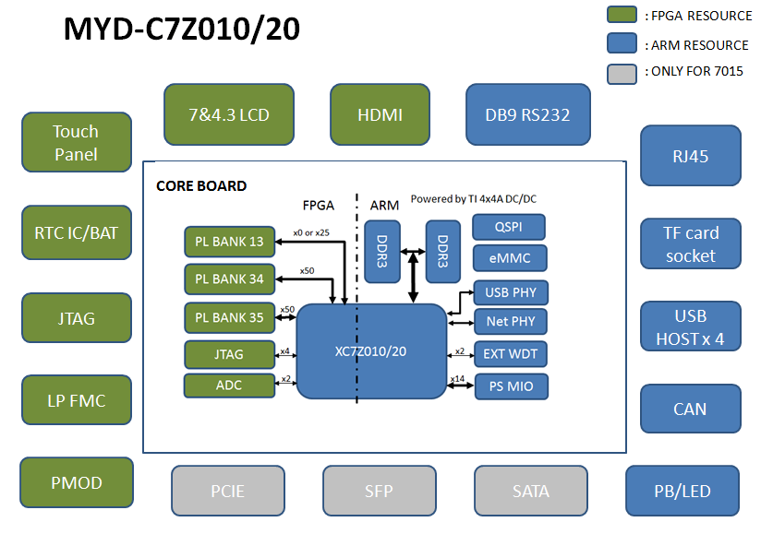
Structure de la carte électronique Zybo Z7

Slide 25
Structure de la carte électronique Zybo Z7
Port Ethernet
Entrée et sortie HDMI
Lecteur micro-SD
Alimenté par Jack ou micro USB
Programmable par micro USB (1 câble)
Sélecteur de mode de programmation
Processeur Zynq-7000
Port JTAG
Boutons/DELs/interrupteurs utilisateur
Mémoire DDR3L SDRAM
Ports audio
Ports d’expansion

Slide 26
Structure de la carte électronique Zybo Z7
Alimentation :
Connecteur Jack
micro USB
sous 5V
Programmation :
micro USB 2.0 - JTAG
mémoire flash Quad-SPI
carte micro SD
Processeur Zynq-7000 :
Cortex A9 à 2 cœurs
667 MHz
Configuration :
0) BootROM et mode de programmation
1) First Stage Boot Loader, configuration du PS et potentiellement du PL
2) Application utilisateur
Horloges :
PS_CLK à 33,333 MHz (permet Zynq @667 et DDR3 @533 MHz)
Horloge externe à 125 MHz, connectée à K17 pour la PL
2 Mixed-Mode Clock Manager et 2 Phase-Locked Loop pour la PL
Mémoire DDR3L SDRAM :
1 GB
Bus sur 32 bits
1066 MHz
Entrées/sorties :
Port Ethernet
Entrée et sortie HDMI
Boutons/DELs/interrupteurs utilisateur
Ports audio
Ports d’expansion

Slide 27
Références :
Zynq 7020 : https://docs.xilinx.com/v/u/en-US/ds190-Zynq-7000-Overview
Zybo Z7 : https://digilent.com/reference/_media/reference/programmable-logic/zybo-z7/zybo-z7_rm.pdf
Questa Sim : https://eda.sw.siemens.com/en-US/ic/questa/simulation/advanced-simulator/
Vivado : https://www.xilinx.com/products/design-tools/vivado.html

Slide 28




